Slide 1
Python
第Ⅸ课

Slide 2
本节内容
上节没讲完的debug
由debugger信息引申：Local和global变量
字符串处理的魔法 – Regular Expression

Slide 3
debug
定义
顾名思义，通过识别问题、解决问题来消除程序的bug。
什么又是bug？Bug不一定是异常，任何执行效果和设计预期不符合的情况都可以叫bug。
方法
1）使用debugger
许多流行程序语言都配有debugger。它们的一个共性是：允许在程序中对单行或多行设置断点，运行到断点时中断。允许逐步运行。显示所有变量的值信息等
2）打印
对于一些简单的情况/不方便使用debugger的场景，在每个变量产生变化的节点直接打印出变量的信息也可以用来debug
方法并不重要。重要的是能够发现问题。

Slide 4
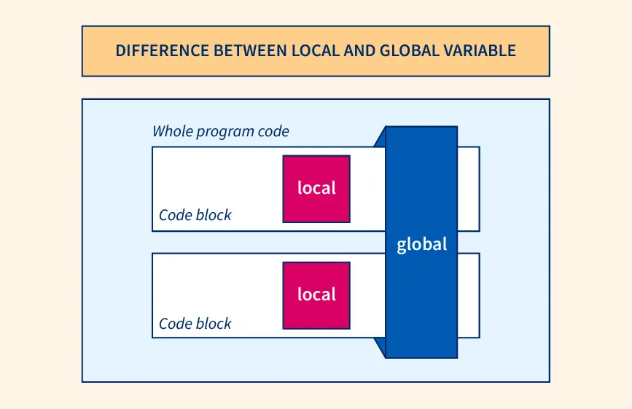
debugger中的local和global变量
定义
每个变量都有一个作用域。global（全局）变量在整个代码文件中都有效，local（局部）变量仅对于变量所在作用域有效。
Python3.14文档规定：所有变量均为全局变量。除了以下情况：
如果在函数内部任何位置为变量赋值，则除非明确声明为全局变量，否则均将其视为局部变量。该局部变量仅在该函数内有效。
https://docs.python.org/zh-cn/3.14/faq/programming.html#what-are-the-rules-for-local-and-global-variables-in-python
代码演示
local_global_var.py
该代码能够一箭双雕演示debug过程以及变量范围
注：debugger显示的local和global是相对当前执行到的代码所在作用域而言的

Slide 5
现有一个新需求：如何检查用户输入的字符串是否符合邮箱地址的格式？
课堂互动：描述邮箱地址的格式
str内置方法
应用场景str内置方法可以进行一些基本的格式检查：字符串是否以某个子字符串作为开头/结尾？字符串中间是否出现了某个子字符串？字符串是否完全由字母和数字构成？
代码： str_functions.py （课上不演示）
所有方法可阅读文档：https://docs.python.org/zh-cn/3.14/library/stdtypes.html#string-methods

Slide 6
神奇魔法：Regular Expression
简介
简称RE，中文翻译为正则表达式。最初由数学家在试图描述人工智能神经元的时候创造，以用通用的数学表达式描述自然语言。后被广泛应用于1）编译器进行文本分析，以及2）在文本编辑中检查字符串是否满足特定格式
使用Regular Expression——尝鲜纯演示
代码： re_for_email.py
RE完整文档：https://docs.python.org/zh-cn/3.14/library/re.html
入门指南： https://docs.python.org/zh-cn/3.14/howto/regex.html

Slide 7
深入介绍
元字符： . ^ $ * + ? { } [ ] \ | ( )
RE中的四种字符 | 描述 | 举例
用来匹配的字符 | 除元字符和其他正则表达式外，正则表达式中的字符为字面的字符，可以直接匹配同样字符的字符串。 如果需要匹配元字符，需要在前面加上转义字符\将其转为字面的字符。 | ‘test’直接匹配’testing’中的’test’ r‘\.’匹配’好吧..’中的’..’ [abc]匹配abc中任意一个元素 [a-zA-Z0-9]匹配所有的大小写字母和数字，等同于\w [0-9]匹配所有数字，等同于\d
断言 | 用于设定边界，或是寻找某个字符前面/后面的字符 | ^表示匹配字符串的开头 $表示匹配字符串的结尾 (?=…)表示匹配指定字符前面的字符 (?!…)表示匹配非指定字符前面的字符
量词 | 用于规定匹配字符串的次数 | {m}：匹配指定字符m次。例如‘a{m}’会匹配m次a {m,n}：匹配指定字符m-n次，尽量取大 {m,n}?：匹配指定字符m-n次，尽量取少 + == {1,}
组和反向引用 | 将搜索到的内容进行分组便于调取，以及反过来引用已经搜索到的字符串 | () 使用括号包裹正则表达式内被分组内容 使用\<数字> 调用已搜索到的内容。<数字>的索引和分组索引一致 也可以使用(?P<name>)在捕获时对组进行命名，使用(?P=name)在反向引用时调用已命名组

